Slide 1
VEŘEJNÁ KONTROLA
Dvě základní lži při kontrole:
Kontrolující: „Nepřišli jsme kontrolovat, ale pomoci odhalit rezervy k úsporám.“
Kontrolovaný: „To jsme rádi, že jste přišli.“

Slide 2
Proč se věnovat kontrole veřejných výdajů?
Veřejné rozpočty vyberou každý rok na daních a následně přerozdělí na výdajích téměř jednu polovinu hrubého domácího produktu
…stát je bezkonkurenčně největší „firmou“ v celé ekonomice…
X
„Není-li soukromá firma dostatečně transparentní, nemůže být úspěšná. Dříve či později ztratí důvěru svých zákazníků, dodavatelů či finančních trhů a bude poražena konkurencí.
Na rozdíl od soukromé firmy však stát utrácí nikoliv svoje, ale cizí peníze.
Státy většinou nekrachují ani v případě velmi problematického hospodaření. Vyměnit management státu (tedy politiky u moci) nelze tak snadno a pružně jako management soukromé firmy…
V případě špatného hospodaření státu je „ztráta“ rozložena na všechny daňové poplatníky. „ (Transparency International)

Slide 3
Alokace veřejných zdrojů
„Veřejný sektor je ta část národního hospodářství, ve které jsou ve veřejném zájmu uspokojovány potřeby společnosti a občanů formou statků prostřednictvím veřejných služeb, je financována převážně z veřejných rozpočtů, je řízena a spravována veřejnou správou, rozhoduje se v ní převážně s využitím veřejné volby a podléhá veřejné kontrole. A ještě dodatek: tenduje k neefektivnosti.“
„Při alokaci veřejných zdrojů stojí rozhodovací subjekty před neustálou volbou, jak tyto vzácné zdroje použít. Řešení otázky je předmětem optimalizace, kdy se zřetelem na stanovené výdajové cíle a další omezující podmínky hledáme nejvhodnější alokační variantu, jak omezené veřejné zdroje co nejlépe využít s ohledem na stanovené cíle, jejich hodnotící kritéria a dané (omezovací) podmínky. (Nemec, kol, 2010)
„…základní funkcí kontroly veřejného sektoru je zamezit plýtvání omezenými zdroji společnosti a zajistit, aby prostředky, které byly odebrány ve formě zdanění soukromým subjektům, které je tak nemohly vynaložit podle svých preferencí, byly alokovány efektivně.“ (Transparency International)
Legislativa - 320/2001 Sb. Zákon o finanční kontrole – 3E ☺

Slide 4
Druhy kontrol
Ex ante
Ex post
Formální
Kontrola výsledků (efektivnosti)
3E
Notes:
Kontrola ex-post je kontrola následná a je prováděna až po realizaci dané činnosti. V jejím rámci je hodnoceno, zda byly prostředky vynaloženy v souladu se schválenou dokumentací a platnými zákony. Zde však narážíme na problém časového zpoždění. V případě zjištění pochybení lze jejich důsledky zpětně pouze velmi obtížně odstranit. Navíc se většinou tato kontrola zaměřuje na formální stránky procesů a nehodnotí, zda nasměrování prostředků do určité oblasti bylo racionální a efektivní. Tato otázka by se měla řešit v rámci ex-ante kontroly, kterou též můžeme označit jako ex-ante evaluaci. Cílem ex-ante evaluace je umožnit rozhodnout politikům a představitelům veřejné správy, které akce (výdajové programy, veřejné zakázky apod.) by měly být veřejným sektorem provedeny. Musíme si zde opět uvědomit, že prostředky společnosti jsou omezené, zatímco její potřeby nikoliv. Politik či byrokrat má před sebou vždy velké množství možností (výdajových aktivit), kam nasměrovat zdroje. Ty však vždy nemohou zajistit realizaci všech navrhovaných výdajových aktivit. Je tedy nutné provést rozhodnutí a realizovat pouze část z navrhovaných variant. Volba by v ideálním případě měla zohledňovat poměr přínosů a nákladů a neměla by být prováděna „od oka“ či být ovlivněna parciálními zájmy nebo i korupcí.

Slide 5
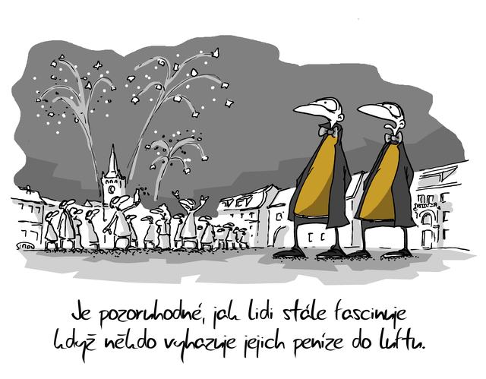
Příklady
Představme si výdajový program, jehož cílem je vyhození 50 mld. Kč z okna směrem doleva. Jak k tomu přistoupí klasická, formální kontrola?
Výdaj 50 mld. Kč byl schválen v rámci zákona o státním rozpočtu. – O.K.
Na všech dokladech je razítko, že byl přezkoumán předběžnou kontrolou. – O.K. Peníze se vyhodily z okna. – O.K.
Peníze se vyhodily z okna doleva. – O.K. Výdaj byl zaúčtován do patřičné rozpočtové položky. – O.K.
Zjištění: Program byl realizován v souladu s právním řádem České republiky.
Zdroj: Medveď, J. - Nemec, J. (2004): Mikroekonomické východiska verejných financií. Bratislava.

Slide 6
Základní kontrolní systémy České republiky - členění
INSTITUCIONÁLNÍ ČLENĚNÍ
■ Parlament ČR
■ exekutiva (vláda)
■ kraje, obce
■ Nejvyšší kontrolní úřad
■ soudy a státní zastupitelství
■ Veřejný ochránce práv
■ ÚOHS, ÚDHPSH, ÚOOÚ
■ ERÚ, ČTÚ, SÚJB apod.
■ ČNB
■ územní finanční orgány, celní orgány, Česká správa sociálního zabezpečení, zdravotní pojišťovny, atd.
■ orgány inspekce, dozoru, dohledu a zkušebnictví
■ nestátní neziskové organizace
■ zahraniční instituce
■ jiné
vnitřní
Kontrolní
systémy ve
veřejné správě
(různé členění)
vnější
občanská (laická)
profesionální (odborná)
parlamentní
(zastupitelé úsc)
další kritéria členění
Notes:
Třetím parametrem kontrolního systému je, kdo má kontrolní činnost provádět. Obecně se akceptuje, že kontrola by měla být prováděna jak instiucionální, tak i laická. Pod pojmem laická je chápána kontrola veřejností, tedy občany, organizacemi občanské společnosti apod. V rámci institucionální kontroly se jedná o organizace, které jsou buď přímo součástí veřejné správy nebo jsou na ní formálně nezávislé. V prvním případě hovoříme o kontrole vnitřní, která by měla zajistit především formální správnost prováděných operací. V druhém případě se jedná o kontrolu speciální nezávislou auditní institucí, která může vykonávat kontrolu ve všech organizacích, které spravují veřejné prostředky, a své výsledky předkládá zákonodárnému sboru a také veřejnosti.

Slide 7
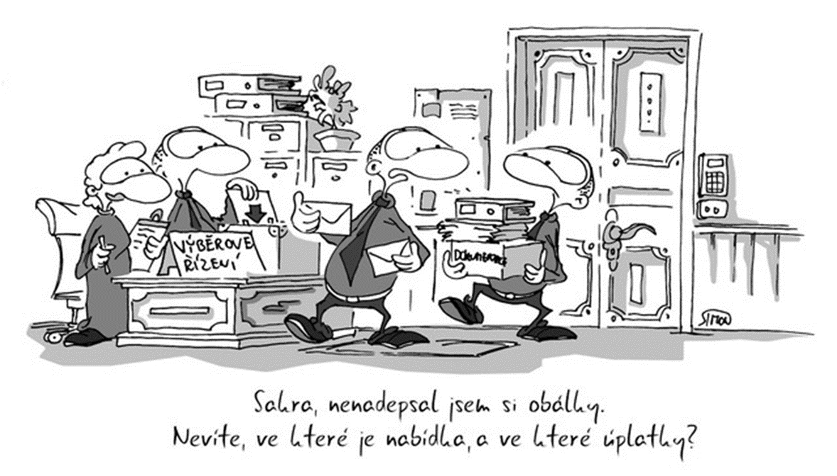
Případová studie Veřejných zakázek
Podle zprávy OECD mapující úplatkářství (2014) je nadpoloviční většina úplatkářských trestných činů spojena se zadáváním veřejných zakázek, přičemž v průměru výše úplatku představuje téměř 11 % z celkové hodnoty transakce a kolem 35 % zisků.

Slide 8
Veřejné zakázky
Veřejná zakázka = veřejný výdaj => alokační efektivnost
Hodnota veřejných zakázek tvoří cca 12 % HDP
Trh veřejných zakázek tvořil v roce 2019 cca 666 mld Kč, z toho přes 560 mld Kč vynaložili veřejní zadavatelé.
Veřejní zadavatelé za veřejné zakázky utratili zhruba 1/5 veřejných výdajů.
„Současně patří veřejné zakázky z hlediska korupčního rizika k nejvíce ohroženým oblastem veřejného financování. Kromě objemu transakcí a příslušných finančních zájmů narůstá riziko korupce i díky složitosti procesu, úzké spolupráci mezi státní a soukromou sférou a množství zúčastněných stran. Podle Zprávy OECD o zahraniční korupci (2014) se veřejné zakázky podílejí více než polovinou na všech korupčních případech (následuje celní odbavení, upřednostnění jedné ze stran, zvýhodněný daňový režim, povolovací řízení, prodej důvěrných informací a prodej víz).“ (Transparency International, online)
Notes:
„Celkový trh veřejných zakázek lze definovat jako celkový objem finančních prostředků, které zadavatelé vynaložili na nákupy či investice do služeb, dodávek či stavebních prací (tj. včetně zakázek malého rozsahu a zakázek realizovaných na základě zákonných výjimek).
objem zakázek evidovaných MMR (v Informačním systému o veřejných zakázkách - ISVZ) tvoří pouze část celkového trhu – jedná se o veřejné zakázky realizované v režimu zákona a uveřejněné ve Věstníku veřejných zakázek.“ (Výroční zpráva o stavu veřejných zakázek v České republice za rok 2017, 2018) Věstník veřejných zakázek https://www.vestnikverejnychzakazek.cz/, ten je součástí ISVZ http://www.isvz.cz/ISVZ/Podpora/ISVZ.aspx

Slide 9
Úřad pro ochranu hospodářské soutěže
ústřední orgán státní správy
nezávislý - nepodléhá žádnému ministerstvu
zákon č. 273/1996 Sb., o působnosti Úřadu pro ochranu hospodářské soutěže, podpora a ochrana HS proti jejímu nedovolenému omezování
1996_273 (1).pdf
předseda Úřadu (6 let, jmenován prezidentem na návrh vlády, max. 2 mandáty), 3 místopředsedové
Dle zákona o působnosti Úřad:
  vytváří podmínky pro podporu a ochranu hospodářské soutěže
  vykonává dozor nad zadáváním veřejných zakázek
  vykonává další působnosti stanovené zvláštními zákony

Slide 10
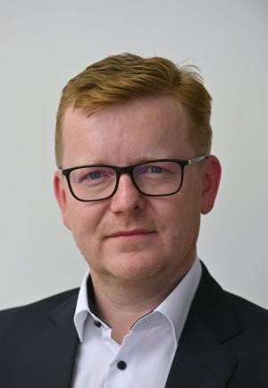
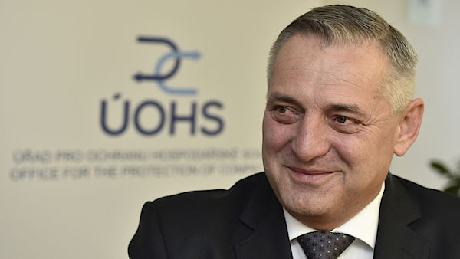
Působnost a organizace ÚOHS
Blýská se na lepší časy..? ☺
Předseda ÚOHS
Petr Rafaj od roku 2009
Petr Mlsna od roku 2020
Transparency International dlouhodobě kritizuje chod Úřadu pro ochranu hospodářské soutěže (ÚOHS),

Slide 11
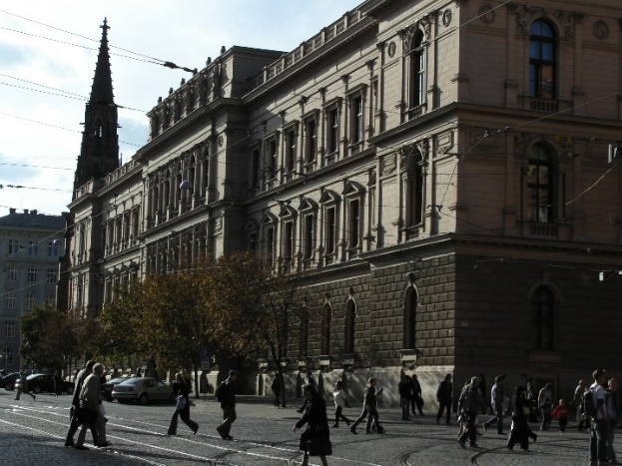
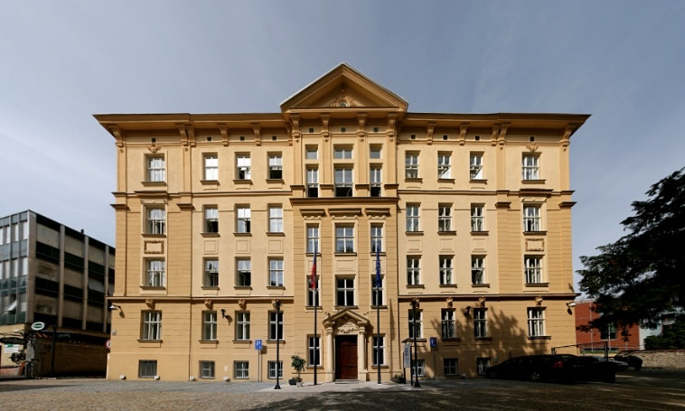
Historie Úřadu…
  1991 zřízen Český úřad pro hospodářskou soutěž
  1992-1995 Ministerstvo pro hospodářskou soutěž
  1996 Úřad pro ochranu hospodářské soutěže
  2021? Úřad pro dozor nad zadáváním veřejných zakázek????

Slide 12
Co kontroluje ÚOHS
- formální kontrola – dodržení zákonných postupů
Zakázky malého rozsahu x podlimitní, nadlimitní vz a koncese (PPP ☺)
Zásady zadávání veřejných zakázek
Zásadu rovného zacházení
Přiměřenost
Transparentnost
Nediskriminace
Společenská odpovědnost zadávání…environmentálně odpovědné zadávání a inovací……svůj postup je nutné vždy odůvodnit!!!

Slide 13
Požadavek na 3E
Zákon č. 320/2002 o finanční kontrole ve veřejné správě
Zákon č. 166/1993 Sb., o Nejvyšším kontrolním úřadu
„při kontrole Úřad prověřuje, zda kontrolované činnosti jsou v souladu s právními předpisy, přezkoumává jejich věcnou a formální správnost a posuzuje, zda jsou účelné, hospodárné a efektivní.“
Zákon č. 218/2000 Sb., o rozpočtových pravidlech
„správce kapitoly soustavně sleduje a vyhodnocuje hospodárnost, efektivnost a účelnost vynakládání výdajů ve své kapitole. Je-li zřizovatelem organizační složky státu nebo příspěvkové organizace nebo funkci zřizovatele vykonává, působí při jejím řízení k tomu, aby vynakládání výdajů bylo co nejhospodárnější, nejefektivnější a nejúčelnější“
Ale také (dílčím způsobem) v zákoně č. 128/2000 Sb., o obcích (obecní zřízení), zákoně č. 129/2000 Sb., o krajích (krajské zřízení) nebo zákoně č. 250/2000 Sb., o rozpočtových pravidlech územních rozpočtů
Notes:
Povinnost zajistit hospodárný, efektivní a účelný výkon veřejné správy stanovuje zákon č. 320/2001 Sb., o finanční kontrole ve veřejné správě a o změně některých zákonů (dále jen „zákon o finanční kontrole“), který mimo jiné v § 4 uvádí, že hlavními cíli finanční kontroly je prověřovat: a. dodržování právních předpisů a opatření přijatých orgány veřejné správy v mezích těchto předpisů při hospodaření s veřejnými prostředky k zajištění stanovených úkolů těmito orgány, b. zajištění ochrany veřejných prostředků proti rizikům, nesrovnalostem nebo jiným nedostatkům způsobeným zejména porušením právních předpisů, nehospodárným, neúčelným a neefektivním nakládáním s veřejnými prostředky nebo trestnou činností,. včasné a spolehlivé informování vedoucích orgánů veřejné správy o nakládání s veřejnými prostředky, o prováděných operacích, o jejich průkazném účetním zpracování za účelem účinného usměrňování činnosti orgánů veřejné správy v souladu se stanovenými úkoly, d. hospodárný, efektivní a účelný výkon veřejné správy4. Obdobně jsou principy účelnosti, hospodárnosti a efektivity zakotveny rovněž v zákoně č. 166/1993 Sb., o Nejvyšším kontrolním úřadu, který v § 4 stanovuje, že „při kontrole Úřad prověřuje, zda kontrolované činnosti jsou v souladu s právními předpisy, přezkoumává jejich věcnou a formální správnost a posuzuje, zda jsou účelné, hospodárné a efektivní.“ Požadavek na hospodárnost, efektivnost a účelnost se dále objevuje rovněž v zákoně č. 218/2000 Sb., o rozpočtových pravidlech a o změně některých souvisejících zákonů (dále jen „rozpočtová pravidla“), který v § 39 stanovuje, že „správce kapitoly soustavně sleduje a vyhodnocuje hospodárnost, efektivnost a účelnost vynakládání výdajů ve své kapitole. Je-li zřizovatelem organizační složky státu nebo příspěvkové organizace nebo funkci zřizovatele vykonává, působí při jejím řízení k tomu, aby vynakládání výdajů bylo co nejhospodárnější, nejefektivnější a nejúčelnější“

Slide 14
MFČR (2016)
Centrální harmonizační jednotka
Systém finanční kontroly | Finanční kontrola | Ministerstvo financí ČR (mfcr.cz)
Metodiky zde Metodiky | Legislativa | Ministerstvo financí ČR (mfcr.cz)

Slide 15
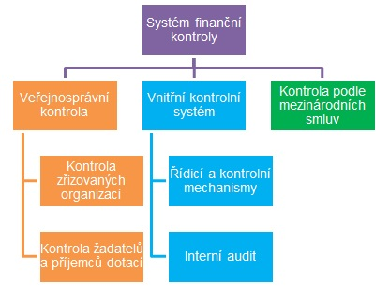

Slide 16
Projekt Ministerstva financí
Základní informace | Posílení řízení a kontroly veřejných financí | Ministerstvo financí ČR (mfcr.cz)

Slide 17
Vnitřní kontrolní systém
Vnitřní kontrola zahrnuje pět složek (ČIIA):
• Kontrolní prostředí
• Proces vyhodnocení rizik účetní jednotkou
• Informační systém, včetně souvisejících podnikových procesů, které se týkají účetního výkaznictví, a předávání informací
• Kontrolní činnosti relevantní pro audit
• Monitorování vnitřních kontrol
Aby mohla interní kontrola fungovat, musí být uvnitř organizace subsystémy (finanční účetnictví, nákladové střediska pro monitorování výkonu, vnitřní komunikace, hmotná kontrola, účetní kontrola, procesní kontrola, kontrola veřejných zakázek, dělba povinností a odpovědnosti). (Nemec a kol, 2010)

Slide 18
VŘKS podle COSO
​​​​​​​​​​​​​​​​​​​​​​​​​​​​​​​​​​​​​​​​​​​The Committee of Sponsoring Organizations of the Treadway Commission (COSO) is a joint initiative of five professional organizations and is dedicated to helping organizations improve performance by developing thought leadership that enhances internal control, risk management, governance and fraud deterrence.
5 oblastí:
(vnitřní) kontrolní prostředí
kontrolní činnosti
řízení rizik
tok informací
monitoring

Slide 19
Efektivnost a veřejné zakázky
Economy, Efficiency, Effectiveness
V podstatě to dle Pavla (2013) znamená odpovědět si na dvě základní otázky.
Jsou věci dělány správně?
Jsou dělány správným způsobem?
Soukromý sektor má k dispozici ukazatel ziskovosti, prostřednictvím něhož získá velmi snadno odpověď na výše uvedené otázky. Veřejný sektor takový ukazatel nemá. Veřejným projektem (veřejnou zakázkou) zajišťuje statky a služby, které pak ale spotřebitelům nabízí bezplatně, nebo za sníženou cenu.

Slide 20
3E pokračování..
Hospodárnost máme vyřešenou relativně snadno – sledujeme, zda vstupy potřebné k realizaci projektu byly pořízeny v potřebné kvalitě za nejnižší cenu.
Účelnost se posuzuje zda veřejný projekt splnil cíle respektive uspokojil potřeby, na které byl zaměřen. Poznámka: Cíle samozřejmě musíme definovat a tak, aby byly měřitelné.
Efektivnost – dává do vztahu přínosy projektu k jeho nákladům a posuzuje tedy náklady na jednotku výstupu, tzn. vyberu takovou variantu, kdy dosáhnu ↑ rozsahu služby (statku) ↑ kvality statku (služby) a ↑ přínosů (samozřejmě s ohledem na omezení rozpočtu)
Notes:
To znamená, zda službu, nebo statek jsme zajistili co nejlevněji to šlo za předpokladu, že neutrpěla na kvalitě (potřebné, nutné úrovně – možno představit jako určitý standard). U VZ potřebnou kvalitu zakomponujeme do předmětu veřejné zakázky a následně prostřednictvím stanovení technických a kvalifikačních předpokladů ji zajistíme. Prověříme, zda toto splňují přijaté zakázky a pak jednoduše vybereme tu s nejnižší cenou – velmi snadno můžeme soutěžit na cenu. Poznámka: Zadavatel musí sám určit standard statku (služby) a popsat jej prostřednictvím technických podmínek.
Příklad: Modernizací školy chceme dosáhnout energetickou úsporu. Možno měřit prostřednictvím kWh a tu následně vyjádřit v peněžních jednotkách. Následně mohu vybírat takovou variantu, která nejvíce uspokojí moji potřebu (znamená nejvyšší tepelnou úsporu). Zřejmě využiji pro hodnocení nákladů životního cyklu.

Slide 21
3E - SHRNUTÍ
Economy → hospodárnost
Efficiency → efektivnost
Effectiveness → účelnost
Příklad?

Slide 22
MF ČR (2016)

Slide 24
Životní cyklus veřejných zakázek v modelu 3E
Identifikace problému a plánování
Příprava veřejné zakázky
Zadání a vyhodnocení VZ
Realizace VZ
Vyhodnocení výsledků
Rozhodnutí o intervenci
Monitorování výstupů
Problém?
Nezamýšlené dopady
Cíl?
výsledky
účelnost
Volba řešení
vstupy
činnosti
výstupy
hospodárnost
efektivnost
Kabátek, Š. 2016. 3E VE VEŘEJNÝCH VÝDAJÍCH – ZOBRAZENÍ V DOKLADECH KONTROLOVANÝCH OSOB.

Slide 26

Co na to říká praxe?
Případová studie cyklostezek
Předražené cyklostezky nikdo nešetří
(Transparency Internationl, 2015)
Oponuj zakázky. (transparency.cz)
Cyklostezky v Česku jsou předražené (argumentace porovnání cen na 1 km)

Slide 27
Na předraženost, jako zjednodušující pojem, který má vystihovat fakt, že nebylo s veřejnými prostředky nakládáno vždy účelně, efektivně a hospodárně, je však možno hledět z několika úhlů:
Předraženost ve smyslu neúčelnosti celé stavby (Projektový záměr je problematický, ale technické řešení je tím do značné míry předurčeno.)
Předraženost ve smyslu špatně zvoleného technického řešení (Projektový záměr nevzbuzuje pochybnosti, technické řešení je problematické.)
Předraženost ve smyslu odchylky od obvyklých tržních cen Projektový záměr stejně jako technické řešení nevzbuzuje pochybnosti, výsledná cena plnění je však přesto problematická.) – Analýza se zaměřuje na toto „definování předraženosti“, nehodnotí se, zda měla být stavba realizována..
Pro srovnání bylo využito údajů:
Předpokládaná hodnota veřejné zakázky
Výsledná cena veřejné zakázky zaplacená zadavatelem
Vícepráce
Konečným cílem bylo potvrdit či vyvrátit hypotézu, že stavby cyklostezek na území ČR jsou předražené, a nalézt, co je/by mohlo být eventuální příčinou předraženosti (podle bodu 3), nebo co naopak přispívá k vynakládání odpovídajících finančních prostředků.
Notes:
Předraženost ve smyslu neúčelnosti celé stavby - Stavba sice nemusí být postižena předražeností ve smyslu vyšší než obvyklé ceny za samotné plnění, plnění však vzbuzuje pochybnosti, zda mělo být vůbec realizováno a zda je pro rozvoj cyklodopravy přínosné (vytíženost, ucelenost úseků, napojení na další stezky). S tímto se pak pojí další aspekt, kterým je volba technického řešení pro danou lokalitu (typicky technicky náročné mosty)
TI se zaměřila na aspekt předraženosti v třetím nastíněném pojetí a nehodnotila tudíž, zda měla být stavba vůbec realizována a zda je přínosná pro rozvoj cyklodopravy1 , ani zda neexistovala eventualita jiného (vhodnějšího a méně nákladného) technického řešení.2 Reálně pak samozřejmě může docházet k různému variování všech tří typů předraženosti v rámci jedné stavby.

Slide 28
Prověřovaný vzorek
Celkem TI získala podklady ke 14 stavbám cyklostezek v celém cenovém spektru od jednotek miliónů až po stovky miliónů, které byly financovány z regionálních operačních programů (dále jen „ROP“) či z Operačního programu Praha Konkurenceschopnost.
Z internetového portálu www.fondyeu.eu vyplývá, že v období let 2008 – 2014 bylo dokončeno či doposud probíhá 118 projektů výstavby cyklostezek, u kterých alokovaná částka přesáhla 1 000 000,- Kč. Celková alokovaná částka na výstavbu cyklostezek za období 2008 – 2014 z operačních programů spolufinancovaných ze strukturálních fondů EU dosáhla 1 814 185 960 korun.
Notes:
Jihlava-Třebíč-Raabs ROP Jihovýchod (2011) Břeclav ROP Jihovýchod (2013) Jindřichův Hradec ROP Jihozápad (2010) Mladý Smolivec ROP Jihozápad (2012) Hradec nad Moravicí ROP Moravskoslezsko (2010) Region Slezská brána ROP Moravskoslezsko (2011) Osečná ROP Severovýchod (2008) Žamberk ROP Severovýchod ( 2008) HK-Josefov-Kuks ROP Severovýchod ( 2012) Cyklostezka Ohře ROP Severozápad (2010) Nymburk ROP Střední Čechy (2010) Čáslav ROP Střední Čechy (2012) Kladenská cyklostezka ROP Střední Čechy (2013) Praha-Rokytka OP Praha Konkurenceschopnost (2008

Slide 29
Seznam cyklostezek

Slide 30
Cena stavby/počet kilometrů jako kritérium?
„Údaj cena stavby/počet kilometrů nevypovídá téměř nic o skutečné předraženosti.“
Bez ohledu na předchozí vymezení se vůči zjednodušenému hodnocení provedla i TI ono „slepé“ cenové srovnání za všechny vybrané stavby bez ohledu na jejich různý typ a extrémy vyloučené ze strany NKÚ.
Při celkové hodnocené délce 123,753 km a konečné zaplacené ceně bez DPH 406 129 877,93 koruny vychází česká cyklostezka přibližně na 3,3 mil. korun bez DPH za 1 kilometr. Cena s DPH za jeden kilometr se pak blíží v týdeníku Ekonom zmiňovaným 4 mil. korun. Časopis Reflex již však dříve hovořil až o 6,8 mil. korun za kilometr včetně DPH.
Při vyloučení extrémů, což v případě analýzy TI znamená v podstatě jen cyklostezku Rokytka v Praze s náročnou mostní konstrukcí, se průměrná cena za 1 kilometr dostává na 2,34 mil. korun bez DPH.

Slide 32
Parametry hodnocení zadávacích řízení
Předpokládaná hodnota
Vysoutěžená a konečná cena
Druh zadávacího řízení (ideální otevřené řízení)
Dodatečné práce
Počet nabídek
Splnění uveřejňovacích povinností
Využití externího administrátora
Splnění kvalifikačních předpokladů – tzv. kvalifikační kritéria
Hodnotící kritéria

Slide 33
Základní zjištění

Slide 34
Vztah kvalifikačních předpokladů a výběr zadávacího řízení

Slide 36
Možná tip…
Otevřenost státní správy - Otevřená Společnost (otevhttps://www.otevrenaspolecnost.cz/pravo-na-informacerenaspolecnost.cz)
Transparency International (2006) Průhledný státní rozpočet? Dostupné na https://www.transparency.cz/wp-content/uploads/Průhledný-státní-rozpočet-2006.pdf
Metodika veřejného nakupování. Naplňování 3E v praxi veřejného zadávání. MF (2016)

Slide 37

Poskytování služeb jako základní funkce veřejného sektoru
„Jednou z funkcí veřejného sektoru je poskytovat občanům veřejné služby a veřejné statky. Tato funkce je realizována propojením veřejných politik s veřejnými výdajovými programy. K realizaci cílů veřejných politik a veřejných výdajových programů jsou potřebné zdroje. A protože zdroje jsou vzácné, hledáme při jejich alokaci takové varianty, které povedou k efektivnímu a účinnému nakládání s nimi. K tomu používáme ekonomické hodnocení veřejných politik a veřejných programů.“ (Ochrana, Pavel, Vítek a kol., 2010)

Slide 38
Veřejná služba
„..takový druh služeb, jejichž uživatelem (spotřebitelem) je veřejnost jako sociální subjekt. Veřejné služby jsou produkovány, zabezpečovány či regulovány orgány veřejné správy“.
V ekonomickém pojetí je veřejná služba „…ekonomickým statkem, jehož spotřebitelem (reálným i potenciálním) je veřejnost.
Znamená to, že veřejná služba je veřejným statkem (statkem kolektivní spotřeby). V souladu s tímto závěrem (a předpokladem) může být služba čistě veřejným statkem (kvalitativně a kvantitativně nedělitelným ve spotřebě) či smíšeným veřejným statkem“ (Ochrana, 2007)

Slide 39
Jak veřejně garantované statky poskytovat?
Rozdíl mezi garancí a produkcí
„Veřejné statky nemusí být nutně poskytovány státními podniky nebo státními úřady a institucemi. Z nevyloučitelnosti ze spotřeby vyplývá pouze to, že musí být financovány z veřejných rozpočtů – tedy z daní.“ Holman (2002, str. 407)
Kdo (jaký subjekt) službu poskytuje?
Kým, respektive z jakých zdrojů, je služba financována?

Slide 40
GARANCE X PRODUKCE!
Zabezpečení veřejných služeb je širší význam podpory ve smyslu garantování, organizování, regulování, kontrolování a financování veřejné služby - převážně mluvíme o zabezpečování veřejných služeb státem a jeho institucemi (organizační složky státu, kraje, obce).
Poskytování veřejné služby: jde o faktickou produkci veřejných služeb. Poskytovateli mohou být ziskové soukromé firmy, neziskové veřejné organizace, neziskové soukromé organizace, ale také sektor domácností.

Slide 41
Interní versus externí zajištění služby
Pramen: Řežuchová, 2010

Slide 43
Kritéria pro hodnocení forem produkce
Cena (celkové náklady na produkci) veřejné služby
Poskytovaná úroveň kvality veřejné služby, potažmo dostupnost služby
Rozsah poskytovaných veřejných služeb.
Ochrana (2007) navíc mezi základní kritéria řadí rozpočtové omezení (dostupné zdroje) garanta služeb.

Slide 44
Náklady na poskytování veřejné služby

Slide 45
Služba (její charakter)
Měřitelnost výstupu, vázanost aktiv
Užší řízení - v případě neexistence konkurence mezi poskytovateli, cenová regulace, benchmarking
Forma poskytování/
poskytovatelé
Zjišťování poptávky spotřebitelů, substituty, komplementy…
Poptávka
interní
externí
TN/BN, metody hodnocení projektů
Náklady
Konkurence
Uživatelské poplatky
Metody hodnocení kvality veřejných služeb
Transparentní soutěž, objektivní kritéria
Kvalita
SOUTĚŽ
Výběr poskytovatele
Monitorování, kontrola

Slide 46
Kdy je zvolená produkce neefektivní?
Forma produkce je nákladnější (z hlediska použitých vstupů) ve srovnání s jinými alternativami poskytování
Veřejnou službu lze prostřednictvím jiné z možných forem produkce zajistit ve větším rozsahu a vyšší kvalitě, nebo poskytovaná úroveň služby je nedostatečná z hlediska plnění cíle (účelu)
Náklady na jednotku výstupu jsou vyšší než by byly při využití jiné z forem produkce

Slide 47
Externí produkce – contracting out
Co je to veřejná zakázka?
Ekonomický versus právní pohled
„Případ, kdy určitý veřejný projekt nerealizuje přímo veřejný sektor, ale za úplatu subjekt z jiného než veřejného sektoru“ (Pavel, 2007,35)
..smlouva , která je uzavřena dle zákona č. 134/2016 Sb., o zadávání veřejných zakázek (ZZVZ)
VZ na dodávku, službu, stavební práce
Malého rozsahu, podlimitní, nadlimitní, koncese..

Slide 48
Výhody a nevýhody contranting out
Dodatečné náklady v podobě transakčních nákladů ex ante a ex post;
prodražování veřejných služeb;
omezená kontrola garanta a obtížnost přímých zásahů garanta do poskytování nasmlouvané služby;
dlouhodobé závazky;
riziko vytváření monopolního postavení na trhu veřejných služeb;
potenciální ohrožení dostupnosti služby nízkopříjmovým skupinám obyvatel a
(ne)transparentní alokace veřejných zdrojů.

Slide 49
Výhody kontraktování
Konkurenční prostředí
Alokace rizik
Transparentnost
Hospodárnost
Kvalita veřejných služeb
Zapojení soukromých investic

Slide 50
Úvod k veřejným zakázkám…
Co je to veřejná zakázka (ekonomický versus právní pohled)
Veřejná zakázka jako veřejný projekt
Veřejná zakázka je pouze jednou z možností, jak realizovat veřejný projekt…
Trh veřejných zakázek
12 % HDP, 560 mld. Kč,
Zákon 134/2016 Sb. Zákon o zadávání veřejných zakázek
Zákon 320/2001 Sb. O finanční kontrole
https://www.vestnikverejnychzakazek.cz/
http://www.portal-vz.cz/cs/Uvodni-strana
https://www.uohs.cz/cs/uvodni-stranka.html

Slide 51
Legislativní úprava
Směrnice Evropského parlamentu a Rady 2014/24 EU, o zadávání veřejných zakázek
Směrnice Evropského parlamentu a Rady 2014/25/EU, o zadávání zakázek subjekty působícími v odvětví vodního hospodářství, energetiky, dopravy a poštovních služeb,
Směrnice Evropského parlamentu a Rady 2014/23/EU, o udělování koncesí,
Směrnice Evropského parlamentu a Rady 2009/81/ES o koordinaci postupů při zadávání některých zakázek na stavební práce, dodávky a služby v oblasti obrany a bezpečnosti
Směrnice Rady 89/665/EHS, o koordinaci právních a správních předpisů týkajících se přezkumného řízení při zadávání veřejných zakázek na dodávky a stavební práce.
Směrnice Rady 92/13/EHS o koordinaci právních a správních předpisů týkajících se uplatňování pravidel Společenství pro postupy při zadávání zakázek subjekty působícími v odvětví vodního hospodářství,
Směrnice Evropského parlamentu a Rady 2014/55/EU o elektronické fakturaci při zadávání veřejných zakázek.
Zákon 134/2016 Sb., o zadávání veřejných zakázek

Slide 52
Ještě něco málo k evidenci
www.isvz.cz
Registr smluv Podrobné vyhledávání | Registr smluv (gov.cz)
A děkuji Vám za pozornost ☺
Kdybyste cokoliv potřebovali – marketa.palenikova@econ.muni.cz
Ještě lépe přes MST – rychlejší ☺

